Slide 1


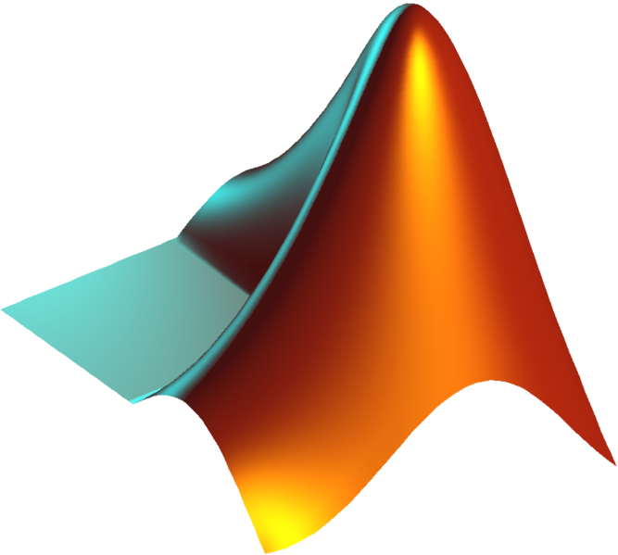
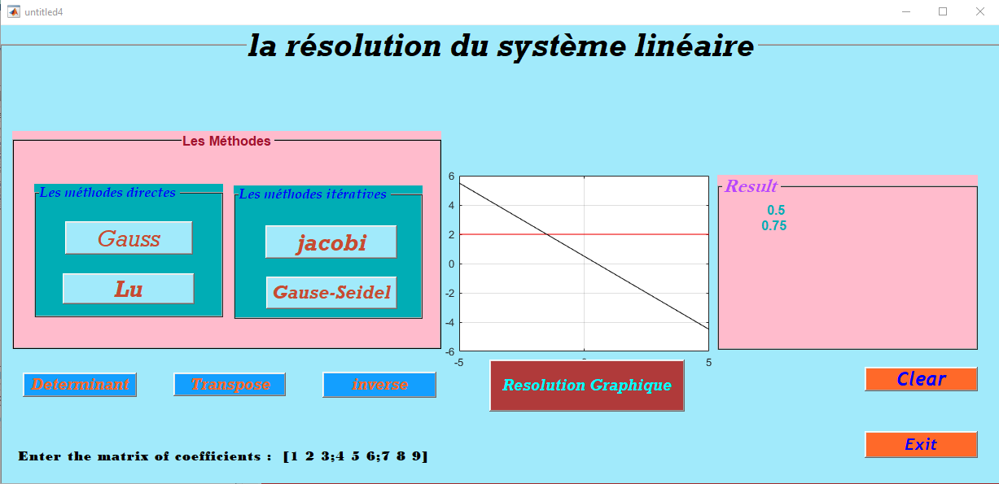
La resolution du System linear
Université EUROMED de Fès
Ecole d’Ingénierie Digitale et d’Intelligence Artificielle
Réalisé par : Adil Erraad Encadre par : Meryem el-mouhtadi

Slide 2
tables de matières
Présentation du projet
Objectif du projet
Simulation
Une conclusion

Slide 3
Présentation du projet
Je suis Adil Erraad, mon projet est de résoudre du System linéaire à l'aide de l'application GUI du programme Matlab en mettant les informations requises et le programme vous donnera la solution directe, qu'elle soit numérique ou graphique

Slide 4
Objectif du projet
Le but de mon projet clair est de résoudre des problèmes linéaires à travers un ensemble d'algorithmes complexes afin qu'il résolve les problèmes en demandant à l'utilisateur d'inclure les informations nécessaires puis en choisissant le type de méthode à utiliser grâce à la disponibilité du projet sur un ensemble des méthodes de solutions, et le type de solution souhaité peut également être choisi Soit numérique ou graphique, et il y a un groupe de boutons latéraux qui effectuent un ensemble d'opérations pour les entrées

Slide 5
Simulation

Slide 6
Conclusion
En conclusion, ce projet a été apprécié par notre partenaire car j'ai rencontré des choses que je ne connaissais pas encore, appliqué aussi des choses plus réelles que j'ai vues en mathématiques, nous permettant de nous éloigner de la théorie pour nous concentrer davantage sur la pratique.
Au final j'espère que le projet vous satisfera.

